Slide 1
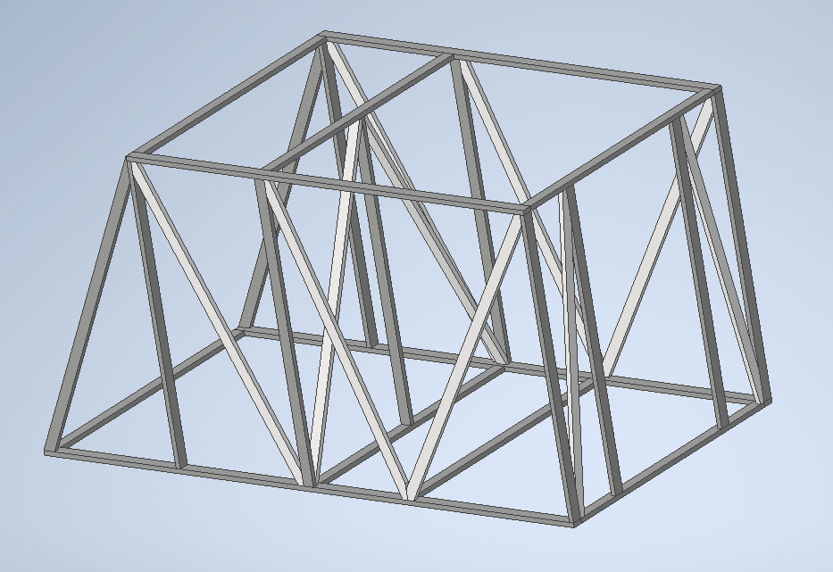
Base 2
16 2x4x8
12 2x4x10
2 2x4x12
2 2x4x16

Slide 2
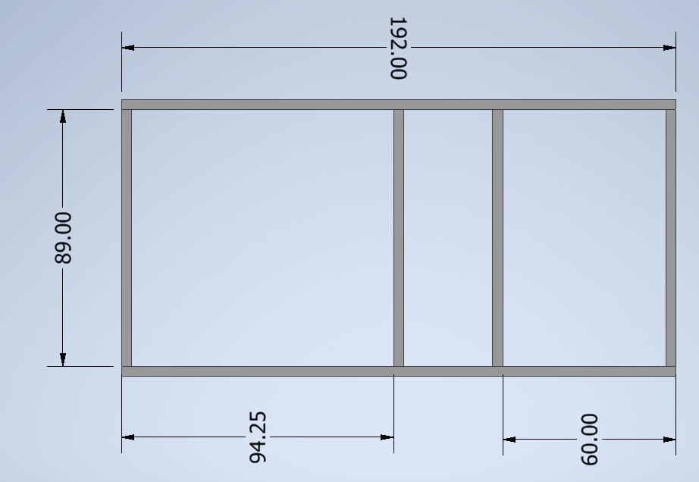
(2) 2x4x16
(2) 16’
(4) 2x4x8
→ (4) 7’5”

Slide 3
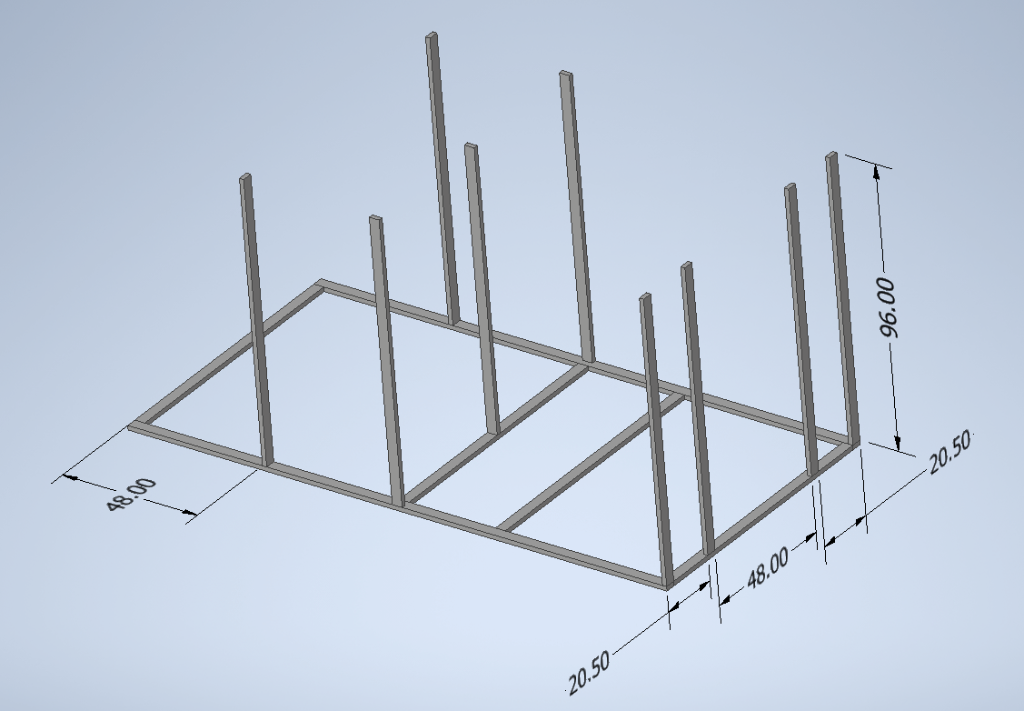
(9) 2x4x8
→ (9) 8’

Slide 4
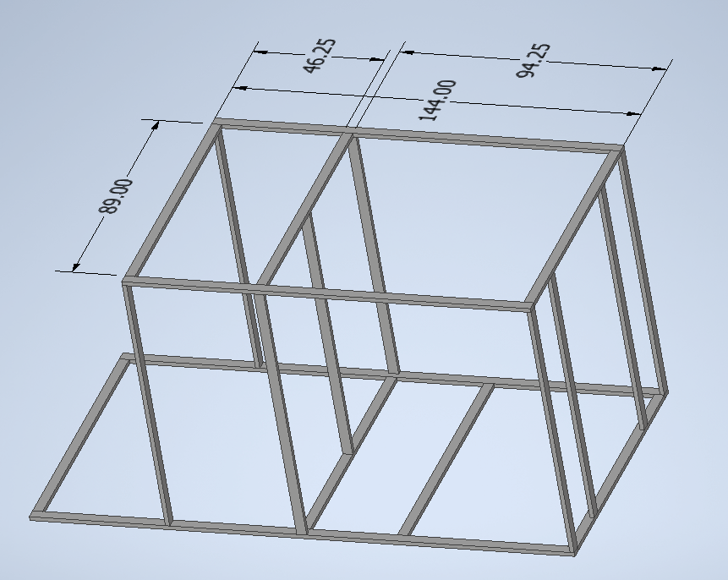
(2) 2x4x12
(2) 12’
(3) 2x4x8
→ (3) 7’5”

Slide 5
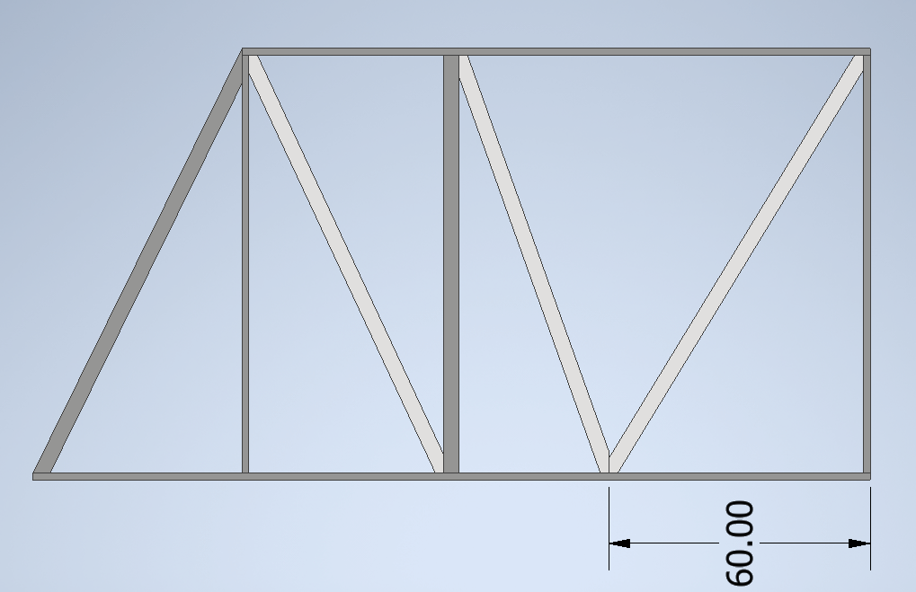
(6) 2x4x10
(6) slants

Slide 6
(8) 2x4x10
(8) slants

